Slide 1
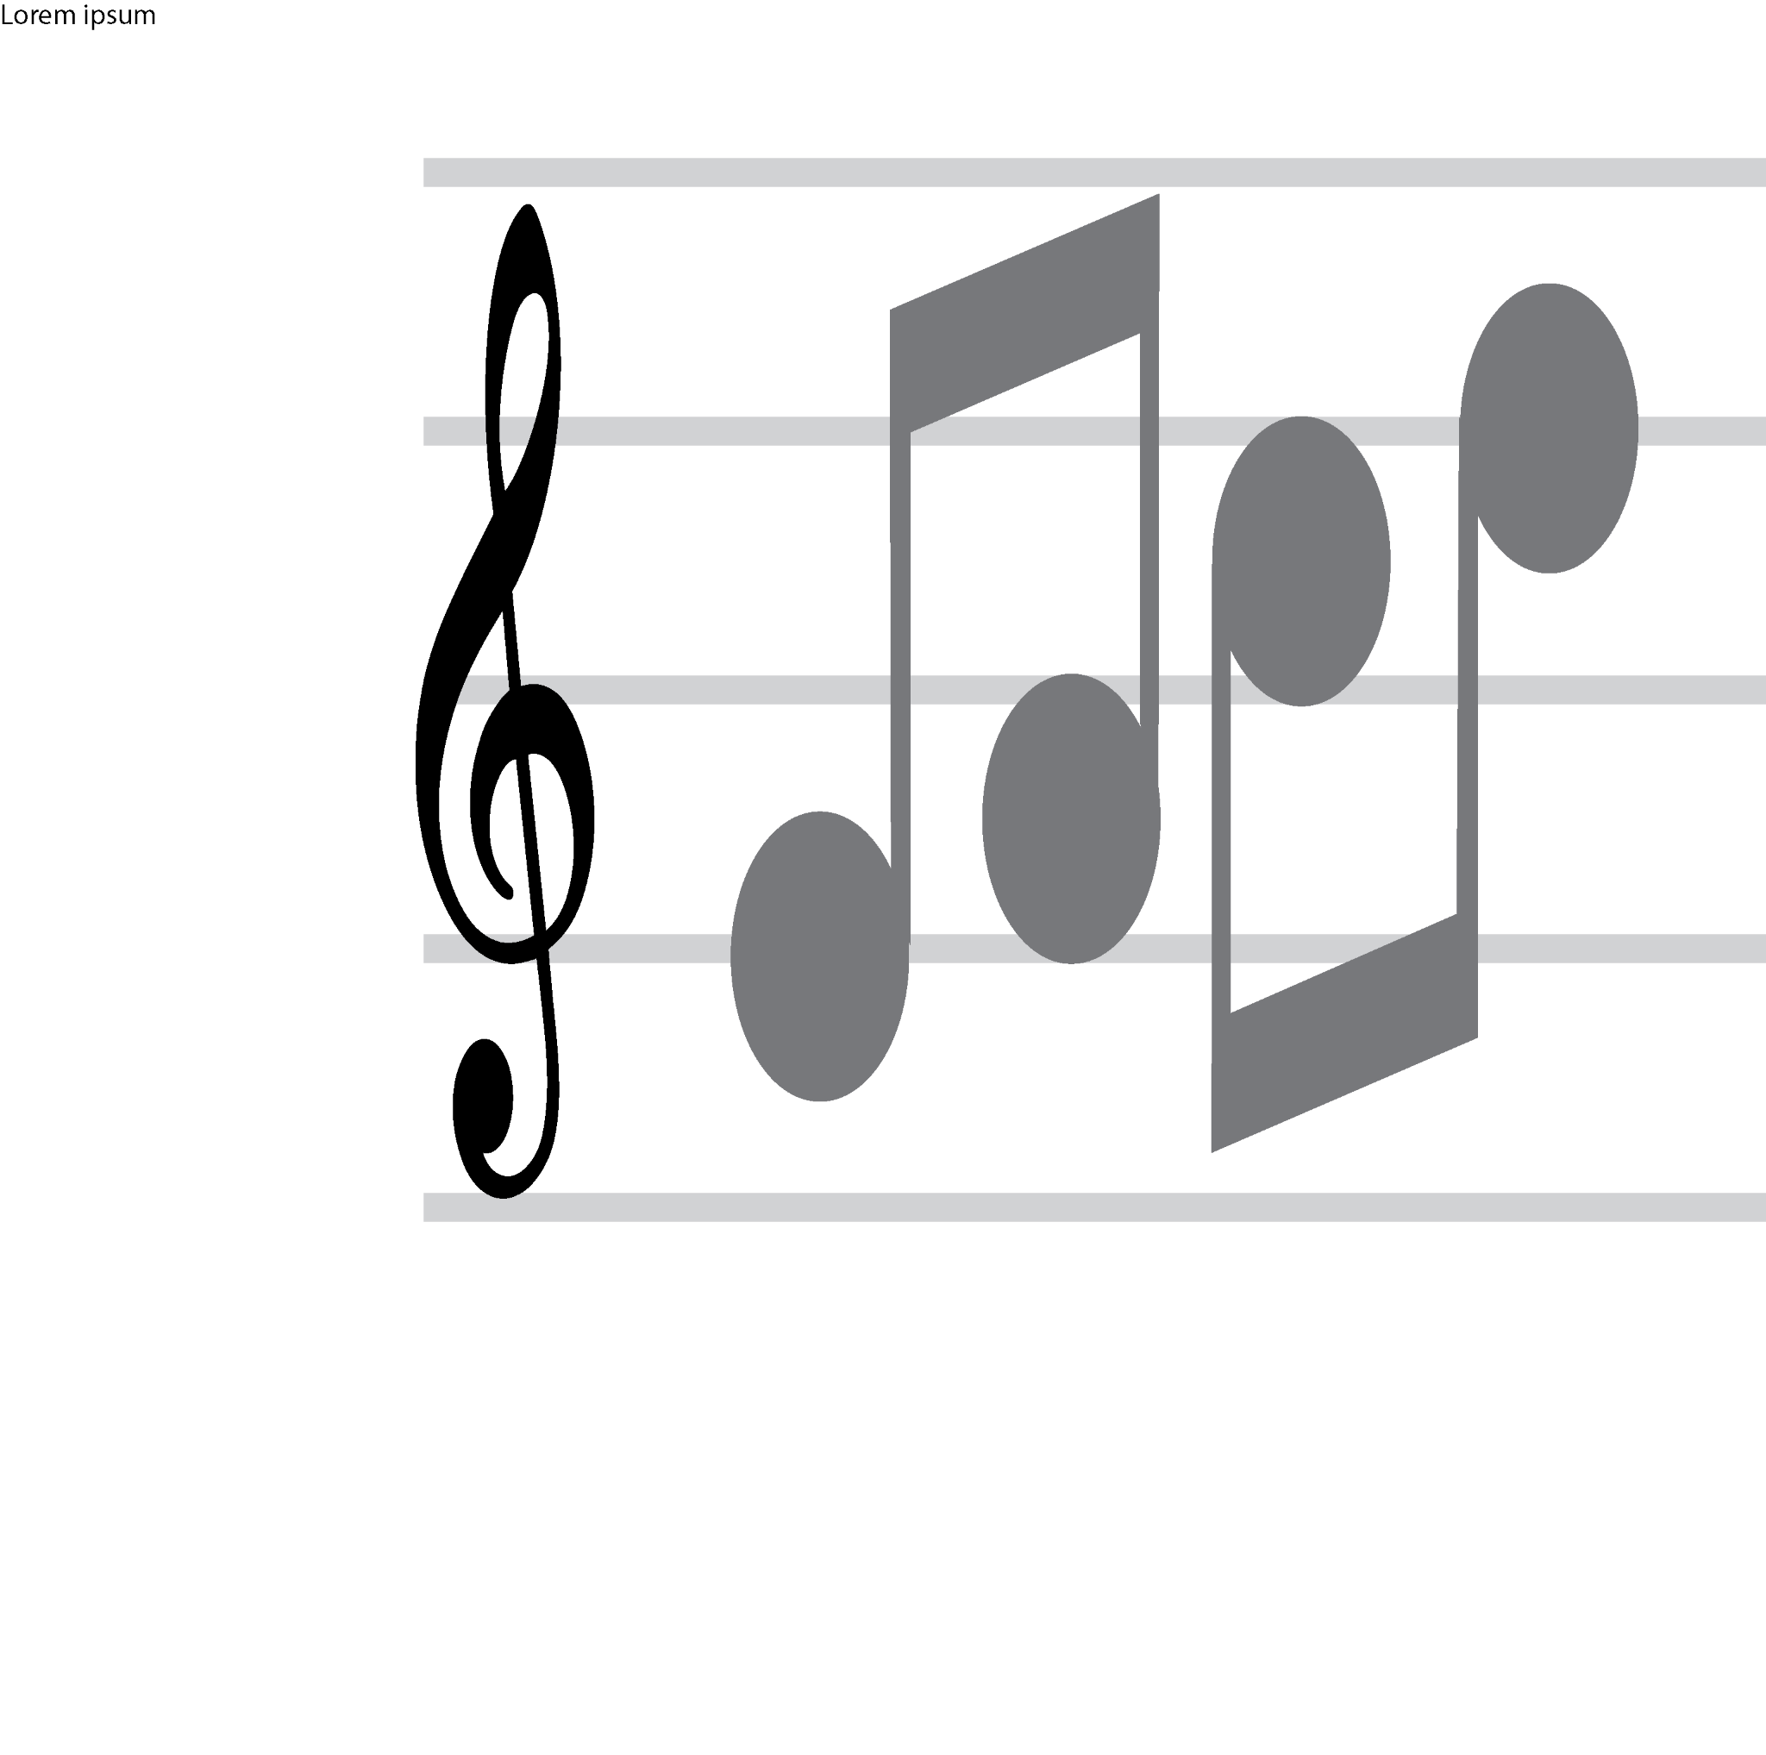
RESOLUCIÓN DE CONFLICTOS | IDENTIFICAR LAS EMOCIONES EN CONFLICTOS
ESCALA DE EMOCIONES
enojado
Estas son las emociones que siento en una situación donde hay CONFLICTO.
Estas son las emociones que siento en una situación donde hay FRUSTRACIÓN.
gruñón
Estas son las emociones que siento en una situación donde hay CONFUSIÓN.
incómodo
Estas son las emociones que siento en una situación donde hay PAZ.
relajado
© 2022 OVERCOMING OBSTACLES

